Slide 1
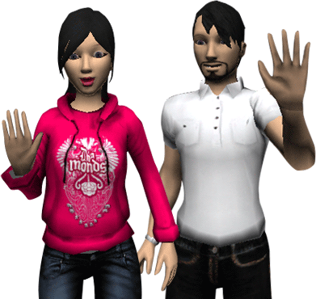
Komputer z Internetem – pomocnik Stasia i Zosi
Użytkowanie wirtualnego świata

Slide 2
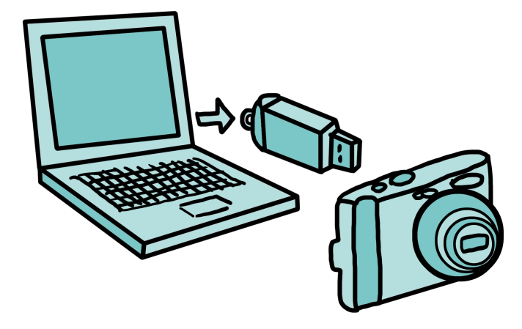
Porządek w aparacie cyfrowym i na pendrive
Aby zaimportować obrazy i filmy wideo z aparatu cyfrowego
Podłącz aparat fotograficzny do komputera za pomocą kabla USB aparatu.
Podłączanie aparatu fotograficznego do komputera za pomocą kabla USB
Włącz aparat fotograficzny.
W wyświetlonym oknie dialogowym Autoodtwarzanie kliknij opcję Importuj obrazy
i wideo
Pendrive także podłączamy do uniwersalnego portu USB! Zachowuje się on wtedy jak dodatkowy napęd – dostaje własną literkę

Slide 3

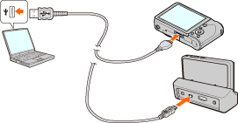
Gdzie jeszcze są zdjęcia?
Czy tak samo da się podłączyć do komputera telefon komórkowy?
Aparat cyfrowy, kamera, telefon komórkowy są urządzeniami wejściowymi, czyli mogą stanowić źródło obrazów wgrywanych na komputer.
Komunikują się przez uniwersalne złącze USB.
A czy za pomocą złącza USB może być wpięte do komputera urządzenie odbierające obrazy takie jak drukarka?

Slide 4



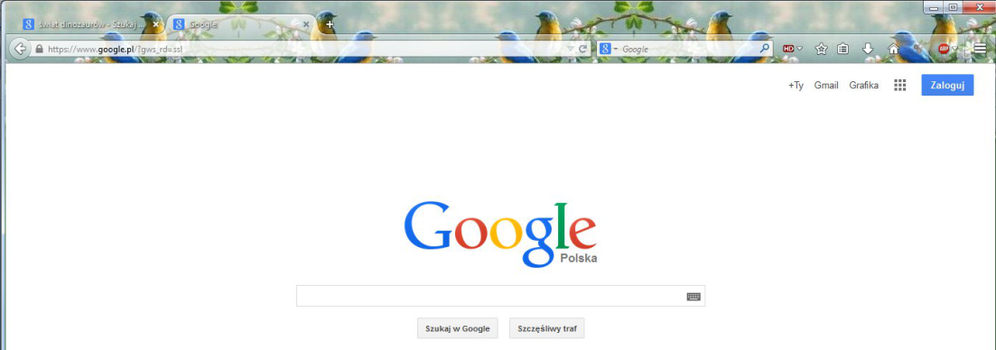
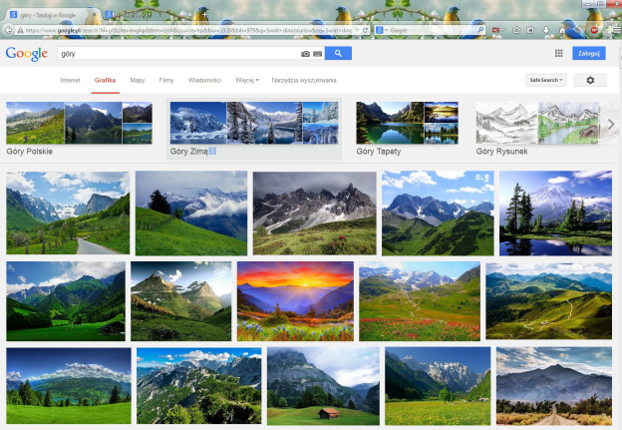
Świat obrazów i zdjęć (1)
Wejdź do Internetu klikając ikonę lub lub . Otwórz stronę wyszukiwarki wpisując w pasku adresu www.google.pl
Zobaczysz takie okno:
Wybierz zakładkę Grafika,
a następnie w to miejsce
wpisz hasło „góry”.
Kliknij na przycisk Szukaj obrazów –
Zobaczysz przepiękne zdjęcia krajobrazów górskich.

Slide 5

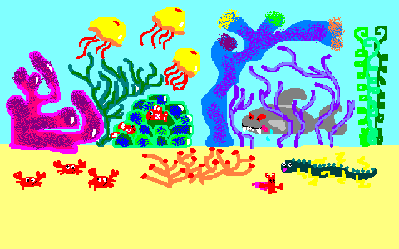
Świat obrazów i zdjęć (1I)
Spróbuj poszukać też innych haseł, np. „rafa koralowa”.
Otwórz program Paint i narysuj rafę koralową, na przykład taką:

Slide 6

Edytor tekstów coś więcej niż maszyna do pisania

Slide 7
Zabawa tekstem
Przepisz czcionką Times New Roman o rozmiarze 12 punktów fragment „Chatki Puchatka”
Chatka Puchatka
Rozdział I
w którym powstaje Chatka Puchatka
Pewnego dnia, gdy Puchatek nie miał nic do roboty, pomyślał sobie, że warto byłoby coś zrobić. Więc postanowił pójść do Prosiaczka zobaczyć, co Prosiaczek porabia. Śnieg wciąż sypał z nieba, gdy Puchatek dreptał po białej ścieżynce leśnej i idąc wyobrażał sobie, że zastanie Prosiaczka w domu, grzejącego sobie pięty przy kominku. Ale jakże się zdziwił, gdy zobaczył, że drzwi jego mieszkania są otwarte. I im bardziej zaglądał do środka, tym bardziej Prosiaczka tam nie było.
A.A. Milne
Sformatuj tekst według opisu:
1) tytuł książki - czcionka pogrubiona w rozmiarze 14 punktów,

Slide 8
Zabawa tekstem
Chatka Puchatka
Rozdział I
w którym powstaje Chatka Puchatka
Pewnego dnia, gdy Puchatek nie miał nic do roboty, pomyślał sobie, że warto byłoby coś zrobić. Więc postanowił pójść do Prosiaczka zobaczyć, co Prosiaczek porabia. Śnieg wciąż sypał z nieba, gdy Puchatek dreptał po białej ścieżynce leśnej i idąc wyobrażał sobie, że zastanie Prosiaczka w domu, grzejącego sobie pięty przy kominku. Ale jakże się zdziwił, gdy zobaczył, że drzwi jego mieszkania są otwarte. I im bardziej zaglądał do środka, tym bardziej Prosiaczka tam nie było.
A.A. Milne
Sformatuj tekst według opisu:
1) tytuł książki - czcionka pogrubiona w rozmiarze 14 punktów,
Następnie:
2) Rozdział I- wyśrodkowany,

Slide 9
Zabawa tekstem
Chatka Puchatka
Rozdział I
w którym powstaje Chatka Puchatka
Pewnego dnia, gdy Puchatek nie miał nic do roboty, pomyślał sobie, że warto byłoby coś zrobić. Więc postanowił pójść do Prosiaczka zobaczyć, co Prosiaczek porabia. Śnieg wciąż sypał z nieba, gdy Puchatek dreptał po białej ścieżynce leśnej i idąc wyobrażał sobie, że zastanie Prosiaczka w domu, grzejącego sobie pięty przy kominku. Ale jakże się zdziwił, gdy zobaczył, że drzwi jego mieszkania są otwarte. I im bardziej zaglądał do środka, tym bardziej Prosiaczka tam nie było.
A.A. Milne
Sformatuj tekst według opisu:
1) tytuł książki - czcionka pogrubiona w rozmiarze 14 punktów,
2) Rozdział I- wyśrodkowany,
Następnie:
3) tytuł rozdziału - wyśrodkowany, styl kursywa,

Slide 10
Zabawa tekstem
Chatka Puchatka
Rozdział I
w którym powstaje Chatka Puchatka
Pewnego dnia, gdy Puchatek nie miał nic do roboty, pomyślał sobie, że warto byłoby coś zrobić. Więc postanowił pójść do Prosiaczka zobaczyć, co Prosiaczek porabia. Śnieg wciąż sypał z nieba, gdy Puchatek dreptał po białej ścieżynce leśnej i idąc wyobrażał sobie, że zastanie Prosiaczka w domu, grzejącego sobie pięty przy kominku. Ale jakże się zdziwił, gdy zobaczył, że drzwi jego mieszkania są otwarte. I im bardziej zaglądał do środka, tym bardziej Prosiaczka tam nie było.
A.A. Milne
Sformatuj tekst według opisu:
1) tytuł książki - czcionka pogrubiona w rozmiarze 14 punktów,
2) Rozdział I- wyśrodkowany,
3) tytuł rozdziału - wyśrodkowany, styl kursywa,
Następnie:
4) fragment tekstu - wyrównany do lewej,

Slide 11
Zabawa tekstem
Chatka Puchatka
Rozdział I
w którym powstaje Chatka Puchatka
Pewnego dnia, gdy Puchatek nie miał nic do roboty, pomyślał sobie, że warto byłoby coś zrobić. Więc postanowił pójść do Prosiaczka zobaczyć, co Prosiaczek porabia. Śnieg wciąż sypał z nieba, gdy Puchatek dreptał po białej ścieżynce leśnej i idąc wyobrażał sobie, że zastanie Prosiaczka w domu, grzejącego sobie pięty przy kominku. Ale jakże się zdziwił, gdy zobaczył, że drzwi jego mieszkania są otwarte. I im bardziej zaglądał do środka, tym bardziej Prosiaczka tam nie było.
A.A. Milne
Sformatuj tekst według opisu:
1) tytuł książki - czcionka pogrubiona w rozmiarze 14 punktów,
2) Rozdział I- wyśrodkowany,
3) tytuł rozdziału - wyśrodkowany, styl kursywa,
4) fragment tekstu - wyrównany do lewej,
Na koniec:
5) Słowo „Puchatek” wyróżnij kolorem pomarańczowym,
a słowo „Prosiaczek” kolorem różowym.

Slide 12
Zabawa tekstem
Chatka Puchatka
Rozdział I
w którym powstaje Chatka Puchatka
Pewnego dnia, gdy Puchatek nie miał nic do roboty, pomyślał sobie, że warto byłoby coś zrobić. Więc postanowił pójść do Prosiaczka zobaczyć, co Prosiaczek porabia. Śnieg wciąż sypał z nieba, gdy Puchatek dreptał po białej ścieżynce leśnej i idąc wyobrażał sobie, że zastanie Prosiaczka w domu, grzejącego sobie pięty przy kominku. Ale jakże się zdziwił, gdy zobaczył, że drzwi jego mieszkania są otwarte. I im bardziej zaglądał do środka, tym bardziej Prosiaczka tam nie było.
A.A. Milne
Sformatuj tekst według opisu:
1) tytuł książki - czcionka pogrubiona w rozmiarze 14 punktów,
2) Rozdział I- wyśrodkowany,
3) tytuł rozdziału - wyśrodkowany, styl kursywa,
4) fragment tekstu - wyrównany do lewej,
5) Słowo „Puchatek” wyróżnij kolorem pomarańczowym,
a słowo „Prosiaczek” kolorem różowym.

Slide 13
Zabawa tekstem
Chatka Puchatka
Rozdział I
w którym powstaje Chatka Puchatka
Pewnego dnia, gdy Puchatek nie miał nic do roboty, pomyślał sobie, że warto byłoby coś zrobić. Więc postanowił pójść do Prosiaczka zobaczyć, co Prosiaczek porabia. Śnieg wciąż sypał z nieba, gdy Puchatek dreptał po białej ścieżynce leśnej i idąc wyobrażał sobie, że zastanie Prosiaczka w domu, grzejącego sobie pięty przy kominku. Ale jakże się zdziwił, gdy zobaczył, że drzwi jego mieszkania są otwarte. I im bardziej zaglądał do środka, tym bardziej Prosiaczka tam nie było.
A.A. Milne
Przepisz czcionką Times New Roman o rozmiarze 12 punktów fragment „Chatki Puchatka"
Chatka Puchatka
Rozdział I
w którym powstaje Chatka Puchatka
Pewnego dnia, gdy Puchatek nie miał nic do roboty, pomyślał sobie, że warto byłoby coś zrobić. Więc postanowił pójść do Prosiaczka zobaczyć, co Prosiaczek porabia. Śnieg wciąż sypał z nieba, gdy Puchatek dreptał po białej ścieżynce leśnej i idąc wyobrażał sobie, że zastanie Prosiaczka w domu, grzejącego sobie pięty przy kominku. Ale jakże się zdziwił, gdy zobaczył, że drzwi jego mieszkania są otwarte. I im bardziej zaglądał do środka, tym bardziej Prosiaczka tam nie było.
A.A. Milne
Sformatuj tekst według opisu:
1) tytuł książki - czcionka pogrubiona w rozmiarze 14 punktów,
2) „Rozdział I- wyśrodkowany,
3) tytuł rozdziału - wyśrodkowany, styl kursywa,
4) fragment tekstu - wyrównany do lewej,
5) Słowo „Puchatek” wyróżnij kolorem pomarańczowym, a słowo „Prosiaczek” kolorem różowym.

Slide 14
Zabawa tekstem - ćwiczenie
Skopiuj z płyty CD dołączonej do elementarza fragment bajki „Pomaganie jest przyjemne” i wklej do edytora tekstów, np. MS Word:
3 scena – spacer zajączka
DZIĘCIOŁ: (stuka w drzewo)
ZAJĄCZEK : Wszyscy się mnie czepiają i czegoś ode mnie chcą! Jeszcze ten dzięcioł! Co to za hałasy? Stuka i stuka, całe dzień stuka, głowa mi pęka. Ja już z tobą zrobię porządek! (rozgląda się za kamykiem, podnosi z ziemi, wyciąga procę z kieszeni, i strzela w kierunku dzięcioła)
DZIĘCIOŁ: Ty łobuzie! Mogłeś mi zrobić krzywdę! Ja tu leczę chore drzewo, które zaatakowały korniki! Uciekaj stąd!
ZAJĄCZEK : Ale z niego mądrala! (z przekąsem) Wielki lekarz, pomaga. Hałasuje, nie pomaga.(idzie dalej nucąc pod nosem dowolną melodię)
(depcze grzyby)
GRZYBY (przewracając się): Aj! Nie kop nas! To boli! Nie rób nam krzywdy! My też jesteśmy mieszkańcami lasu.
ZAJĄCZEK : (wzruszając ramionami) Phi, też mi mieszkańcy!
ZAJĄCZEK : (siadając na trawie) Ale jestem głodny! (smutno) Mogłem zjeść śniadanie w domu. […]
MAŁE LISKI: (z płaczem) Gdzie jest nasza mama? Zgubiłyśmy drogę do domu. Pomóż nam! Prosimy!
ZAJĄCZEK : Co mnie to obchodzi? Jestem głodny! (zastanawiając się) Pomogę wam znaleźć mamę, jeśli dacie mi coś do zjedzenia.
MAŁE LISKI: (z płaczem) My nic nie mamy, same jesteśmy głodne.
ZAJĄCZEK : (pogardliwie) w takim razie radźcie sobie same! (odchodzi) Muszę cos zjeść, brzuszek mnie boli (rozgląda się)
(Zajączek zauważa niedźwiedzia siedzącego w trawie, trzymającego w łapach dzban z miodem)
ZAJĄCZEK : (nagle wpada na pomysł jak zdobędzie pożywienie, skrada się cicho do niedźwiedzia, wyciąga z kieszeni papierową torbę, nadmuchuje ją i z całej siły uderza w nią. Rozlega się hałas. Przestraszony niedźwiedź podskakuje i wypuszcza słoik z miodem z rąk). Zajączek podbiega do dzbanka i zjada miód.
NIEDŹWIEDŹ: (odwraca się i krzyczy zdezorientowany) Co to było? Co się stało! Mój miód rozlany!
(zauważa zająca) Ty urwisie! Zobacz co się przez ciebie stało. Żartów ci się zachciewa! Ja ci zaraz pokażę!

Slide 15
Zabawa tekstem - ćwiczenie
1) Zaznacz tekst i zmień czcionkę na Times New Roman o rozmiarze 10 punktów:
3 scena – spacer zajączka
DZIĘCIOŁ: (stuka w drzewo)
ZAJĄCZEK : Wszyscy się mnie czepiają i czegoś ode mnie chcą! Jeszcze ten dzięcioł! Co to za hałasy? Stuka i stuka, całe dzień stuka, głowa mi pęka. Ja już z tobą zrobię porządek! (rozgląda się za kamykiem, podnosi z ziemi, wyciąga procę z kieszeni, i strzela w kierunku dzięcioła)
DZIĘCIOŁ: Ty łobuzie! Mogłeś mi zrobić krzywdę! Ja tu leczę chore drzewo, które zaatakowały korniki! Uciekaj stąd!
ZAJĄCZEK : Ale z niego mądrala! (z przekąsem) Wielki lekarz, pomaga. Hałasuje, nie pomaga.(idzie dalej nucąc pod nosem dowolną melodię)
(depcze grzyby)
GRZYBY (przewracając się): Aj! Nie kop nas! To boli! Nie rób nam krzywdy! My też jesteśmy mieszkańcami lasu.
ZAJĄCZEK : (wzruszając ramionami) Phi, też mi mieszkańcy!
ZAJĄCZEK : (siadając na trawie) Ale jestem głodny! (smutno) Mogłem zjeść śniadanie w domu. […]
MAŁE LISKI: (z płaczem) Gdzie jest nasza mama? Zgubiłyśmy drogę do domu. Pomóż nam! Prosimy!
ZAJĄCZEK : Co mnie to obchodzi? Jestem głodny! (zastanawiając się) Pomogę wam znaleźć mamę, jeśli dacie mi coś do zjedzenia.
MAŁE LISKI: (z płaczem) My nic nie mamy, same jesteśmy głodne.
ZAJĄCZEK : (pogardliwie) w takim razie radźcie sobie same! (odchodzi) Muszę cos zjeść, brzuszek mnie boli (rozgląda się)
(Zajączek zauważa niedźwiedzia siedzącego w trawie, trzymającego w łapach dzban z miodem)
ZAJĄCZEK : (nagle wpada na pomysł jak zdobędzie pożywienie, skrada się cicho do niedźwiedzia, wyciąga z kieszeni papierową torbę, nadmuchuje ją i z całej siły uderza w nią. Rozlega się hałas. Przestraszony niedźwiedź podskakuje i wypuszcza słoik z miodem z rąk). Zajączek podbiega do dzbanka i zjada miód.
NIEDŹWIEDŹ: (odwraca się i krzyczy zdezorientowany) Co to było? Co się stało! Mój miód rozlany!
(zauważa zająca) Ty urwisie! Zobacz co się przez ciebie stało. Żartów ci się zachciewa! Ja ci zaraz pokażę!

Slide 16
Zabawa tekstem - ćwiczenie
2) Tytuł, rozpoczynający się od słów „3 scena” wyśrodkuj i zmień podkreślenie na przekreślenie:
3 scena – spacer zajączka
DZIĘCIOŁ: (stuka w drzewo)
ZAJĄCZEK : Wszyscy się mnie czepiają i czegoś ode mnie chcą! Jeszcze ten dzięcioł! Co to za hałasy? Stuka i stuka, całe dzień stuka, głowa mi pęka. Ja już z tobą zrobię porządek! (rozgląda się za kamykiem, podnosi z ziemi, wyciąga procę z kieszeni, i strzela w kierunku dzięcioła)
DZIĘCIOŁ: Ty łobuzie! Mogłeś mi zrobić krzywdę! Ja tu leczę chore drzewo, które zaatakowały korniki! Uciekaj stąd!
ZAJĄCZEK : Ale z niego mądrala! (z przekąsem) Wielki lekarz, pomaga. Hałasuje, nie pomaga.(idzie dalej nucąc pod nosem dowolną melodię)
(depcze grzyby)
GRZYBY (przewracając się): Aj! Nie kop nas! To boli! Nie rób nam krzywdy! My też jesteśmy mieszkańcami lasu.
ZAJĄCZEK : (wzruszając ramionami) Phi, też mi mieszkańcy!
ZAJĄCZEK : (siadając na trawie) Ale jestem głodny! (smutno) Mogłem zjeść śniadanie w domu. […]
MAŁE LISKI: (z płaczem) Gdzie jest nasza mama? Zgubiłyśmy drogę do domu. Pomóż nam! Prosimy!
ZAJĄCZEK : Co mnie to obchodzi? Jestem głodny! (zastanawiając się) Pomogę wam znaleźć mamę, jeśli dacie mi coś do zjedzenia.
MAŁE LISKI: (z płaczem) My nic nie mamy, same jesteśmy głodne.
ZAJĄCZEK : (pogardliwie) w takim razie radźcie sobie same! (odchodzi) Muszę cos zjeść, brzuszek mnie boli (rozgląda się)
(Zajączek zauważa niedźwiedzia siedzącego w trawie, trzymającego w łapach dzban z miodem)
ZAJĄCZEK : (nagle wpada na pomysł jak zdobędzie pożywienie, skrada się cicho do niedźwiedzia, wyciąga z kieszeni papierową torbę, nadmuchuje ją i z całej siły uderza w nią. Rozlega się hałas. Przestraszony niedźwiedź podskakuje i wypuszcza słoik z miodem z rąk). Zajączek podbiega do dzbanka i zjada miód.
NIEDŹWIEDŹ: (odwraca się i krzyczy zdezorientowany) Co to było? Co się stało! Mój miód rozlany!
(zauważa zająca) Ty urwisie! Zobacz co się przez ciebie stało. Żartów ci się zachciewa! Ja ci zaraz pokażę!

Slide 17
Zabawa tekstem - ćwiczenie
3) Zastosuj kursywę (tekst pochyły) dla wyrażeń zapisanych w nawiasach:
3 scena – spacer zajączka
DZIĘCIOŁ: (stuka w drzewo)
ZAJĄCZEK : Wszyscy się mnie czepiają i czegoś ode mnie chcą! Jeszcze ten dzięcioł! Co to za hałasy? Stuka i stuka, całe dzień stuka, głowa mi pęka. Ja już z tobą zrobię porządek! (rozgląda się za kamykiem, podnosi z ziemi, wyciąga procę z kieszeni, i strzela w kierunku dzięcioła)
DZIĘCIOŁ: Ty łobuzie! Mogłeś mi zrobić krzywdę! Ja tu leczę chore drzewo, które zaatakowały korniki! Uciekaj stąd!
ZAJĄCZEK : Ale z niego mądrala! (z przekąsem) Wielki lekarz, pomaga. Hałasuje, nie pomaga. (idzie dalej nucąc pod nosem dowolną melodię)
(depcze grzyby)
GRZYBY (przewracając się): Aj! Nie kop nas! To boli! Nie rób nam krzywdy! My też jesteśmy mieszkańcami lasu.
ZAJĄCZEK : (wzruszając ramionami) Phi, też mi mieszkańcy!
ZAJĄCZEK : (siadając na trawie) Ale jestem głodny! (smutno) Mogłem zjeść śniadanie w domu. […]
MAŁE LISKI: (z płaczem) Gdzie jest nasza mama? Zgubiłyśmy drogę do domu. Pomóż nam! Prosimy!
ZAJĄCZEK : Co mnie to obchodzi? Jestem głodny! (zastanawiając się) Pomogę wam znaleźć mamę, jeśli dacie mi coś do zjedzenia.
MAŁE LISKI: (z płaczem) My nic nie mamy, same jesteśmy głodne.
ZAJĄCZEK : (pogardliwie) w takim razie radźcie sobie same! (odchodzi) Muszę cos zjeść, brzuszek mnie boli (rozgląda się)
(Zajączek zauważa niedźwiedzia siedzącego w trawie, trzymającego w łapach dzban z miodem)
ZAJĄCZEK : (nagle wpada na pomysł jak zdobędzie pożywienie, skrada się cicho do niedźwiedzia, wyciąga z kieszeni papierową torbę, nadmuchuje ją i z całej siły uderza w nią. Rozlega się hałas. Przestraszony niedźwiedź podskakuje i wypuszcza słoik z miodem z rąk).
Zajączek podbiega do dzbanka i zjada miód.
NIEDŹWIEDŹ: (odwraca się i krzyczy zdezorientowany) Co to było? Co się stało! Mój miód rozlany!
(zauważa zająca) Ty urwisie! Zobacz co się przez ciebie stało. Żartów ci się zachciewa! Ja ci zaraz pokażę!

Slide 18
Zabawa tekstem - ćwiczenie
3) Zmień kolor wszystkich wyrazów „Dzięcioł” na zielony, „małe liski” na pomarańczowy, a „niedźwiedź” na brązowy:
3 scena – spacer zajączka
DZIĘCIOŁ: (stuka w drzewo)
ZAJĄCZEK : Wszyscy się mnie czepiają i czegoś ode mnie chcą! Jeszcze ten dzięcioł! Co to za hałasy? Stuka i stuka, całe dzień stuka, głowa mi pęka. Ja już z tobą zrobię porządek! (rozgląda się za kamykiem, podnosi z ziemi, wyciąga procę z kieszeni, i strzela w kierunku dzięcioła)
DZIĘCIOŁ: Ty łobuzie! Mogłeś mi zrobić krzywdę! Ja tu leczę chore drzewo, które zaatakowały korniki! Uciekaj stąd!
ZAJĄCZEK : Ale z niego mądrala! (z przekąsem) Wielki lekarz, pomaga. Hałasuje, nie pomaga. (idzie dalej nucąc pod nosem dowolną melodię)
(depcze grzyby)
GRZYBY (przewracając się): Aj! Nie kop nas! To boli! Nie rób nam krzywdy! My też jesteśmy mieszkańcami lasu.
ZAJĄCZEK : (wzruszając ramionami) Phi, też mi mieszkańcy!
ZAJĄCZEK : (siadając na trawie) Ale jestem głodny! (smutno) Mogłem zjeść śniadanie w domu. […]
MAŁE LISKI: (z płaczem) Gdzie jest nasza mama? Zgubiłyśmy drogę do domu. Pomóż nam! Prosimy!
ZAJĄCZEK : Co mnie to obchodzi? Jestem głodny! (zastanawiając się) Pomogę wam znaleźć mamę, jeśli dacie mi coś do zjedzenia.
MAŁE LISKI: (z płaczem) My nic nie mamy, same jesteśmy głodne.
ZAJĄCZEK : (pogardliwie) w takim razie radźcie sobie same! (odchodzi) Muszę cos zjeść, brzuszek mnie boli (rozgląda się)
(Zajączek zauważa niedźwiedzia siedzącego w trawie, trzymającego w łapach dzban z miodem)
ZAJĄCZEK : (nagle wpada na pomysł jak zdobędzie pożywienie, skrada się cicho do niedźwiedzia, wyciąga z kieszeni papierową torbę, nadmuchuje ją i z całej siły uderza w nią. Rozlega się hałas. Przestraszony niedźwiedź podskakuje i wypuszcza słoik z miodem z rąk).
Zajączek podbiega do dzbanka i zjada miód.
NIEDŹWIEDŹ: (odwraca się i krzyczy zdezorientowany) Co to było? Co się stało! Mój miód rozlany!
(zauważa zająca) Ty urwisie! Zobacz co się przez ciebie stało. Żartów ci się zachciewa! Ja ci zaraz pokażę!

